Slide 1
MANIFESTO DE
AÇÃO
Pelas
Constelações SISTÊMICAS

Slide 2
apresentação
Histórico
Principais problemas
​Alerta de riscos iminentes
Próximos passos
​Centro de Excelência

Slide 3
O QUE ESTÁ ACONTECENDO COM AS CONSTELAÇÕES NO BRASIL?
Conselho Federal de Psicologia – CFP e a Nota Técnica 01/23;
Ações políticas organizadas junto a diversos entes governamentais;
ataques em mídias e revistas;
Processo no CNJ – Votação 7 x 1 – Proibição das Constelações no Judiciário
Grupo de trabalho criado no Conselho Nacional de Direitos Humanos
Acusação – prática que viola os direitos humanos
As constelações são acusadas de serem práticas consideradas nocivas, já que promovem discriminação de gênero, sobretudo sobre mulheres e crianças e promovem sistemas de relações de poder patriarcal.

Slide 4
O QUE JÁ FOI FEITO
  Carta Aberta dos Psicólogos com mais de 12 mil assinaturas
  Constituição Do Movimento #Soudaconstelação
  Grupo De Whatsapp e Instagram + 2000 Pessoas
  Nota Técnica de Psicólogos Impugnando a NT 01/23 do CFP
  Contratação de escritório de advocacia para atuação junto ao CNJ
  Impugnação da NT 01/23 Junto Ao CFP – Nulidades
  Paralisação da votação no CNJ
  Atuação em curso, para propositura de Ação Judicial Anulatória da Nota Técnica 01/23
  Identificação da criação de um Grupo de Trabalho no Conselho Nacional de Direito Humanos, constituído oficialmente por meio da Resolução 17, De 16/11/2023

Slide 5
Por que chegamos nesse ponto?
Rápida e acelerada expansão das Constelações;
Variações, tergiversações e equívocos sobre a adoção do método;
Formação inadequada de profissionais;
Possíveis lesões e danos a usuários sem o devido encaminhamento;
Questões não aclaradas que envolvem o CFP e IQC. Vultosos recursos para o ataque as Constelações;
Movimento de resposta está atrasado e agindo de forma reativa. Falta de recursos financeiros para arcar com os custos envolvidos. Até agora todas ações voluntárias.

Slide 6
Por que chegamos nesse ponto?
Necessidade de aperfeiçoamento de ações estruturantes para o reestabelecimento da ordem:
  Ausência de Locus para melhor estruturação do método, como um todo, que se vincule a práticas de excelência e profissionais chancelados;
  Estrutura oficial, de caráter nacional, que tenha como escopo a estruturação, fortalecimento e organização das constelações de modo a resguardar o método e promover a sua ampliação;
  Melhor monitoramento para atenuar a adoção do método por profissionais mal formados e eventuais lesões e danos a usuários;
  Melhor monitoramento das constelações quanto aos seus resultados, inclusive quanto a denúncias de práticas abusivas e lesivas e ação para tomada de providências;
  Aprofundamento e divulgação de resultados quanto a pesquisas científicas;
  Ausência de acompanhamento institucional e político com atuação continuada, em âmbito nacional, em favor das constelações;
  Divulgação à sociedade, de forma estruturada, do método das constelações e de seus benefícios para formação adequada da opinião pública;

Slide 7
RISCOS IMINENTES

Slide 8

O que está em vias de acontecer
Efeito dominó em razão da decisão do CNJ sobre o SUS e Conselho Nacional dos Direitos Hhumanos;
Declaração Oficial – por vários entes governamentais – de que as constelações são consideradas práticas nocivas aos direitos humanos
Ação governamental para prevenir e eliminar a prática;
Reafirmação da condenação das constelações pelas mídias;
Processos de apuração em face de quem pratica as constelações;
ESTAMOS EM ALERTA DE EMERGÊNCIA. AS AÇÕES DE RESPOSTA SÃO URGENTES.

Slide 9
MUDAR O NOME DAS CONSTELAÇÕES RESOLVE?

Slide 10
PRÓXIMOS PASSOS

Slide 11





PLANO DE AÇÃO
Quem?
Para que?
ESTRATÉGIAS DE CURTO PRAZO
ESTRATÉGIA
DE MÉDIO PRAZO
RESULTADOS
Pessoas comprometidas com a seriedade do método
Fortalecer o método e permitir que seus efeitos positivos possam ser continuados
Gestão da crise
Atuação política
Atuação jurídica
estruturação do método de modo que possa ser reconhecido por práticas de excelência
CONSOLIDAÇÃO DAS CONSTELAÇÕES NO BRASIL COMO PRÁTICA BENÉFICA

Slide 12



COMO CHEGAREMOS LÁ
Centro de exceLência em constelações sistêmicas
RECURSOS
ARRECADAÇÃO
Entidade jurídica de caráter associativo, sem fins lucrativos
R$ 338.000,00 – 1º ano
advogados
comunicação e gestão de crise
custos administrativos
mapa de evidências científicas
despesas extras
R$ 100.000,00
4 vaquinhas virtuais – 500 pessoas no valor de r$ 50,00
R$ 238.000,00
150 associados com mensalidade de r$ 132,00 no primeiro ano

Slide 13
CENTRO DE EXCELÊNCIA
EM CONSTELAÇÕES SISTÊMICAS
  Atuação na gestão da crise e enfrentamento da situação;
  Estruturação de método;
  Debates técnicos e formação de estruturas teóricas consolidadas;
  Registro de profissionais
  Estabelecimento de código de ética e atuação profissional;
  Monitoramento das constelações e na realização, acompanhamento e compilação de pesquisas científicas;
  Acompanhamento quanto a formação de facilitadores;
  Promoção e eventos, congressos e de ações de formação continuada de profissionais eticamente responsáveis;
  Divulgação à sociedade, de forma estruturada, do método das constelações e de seus benefícios;
  Registros de dados estatísticos e resultados das constelações;
  Acompanhamento político, institucional, de mídias e de formação da opinião pública sobre as constelações;
  Trocas de experiências internacionais;
  Atuação para a regulamentação da prática no brasil por meio de lei;
  Monitoramento das constelações quanto a denúncias de práticas abusivas e lesivas e atuação para coibir tais práticas;
  Atuação em defesa dos psicólogos que estão recebendo notificações dos conselhos de psicologia e de outros profissionais;

Slide 14
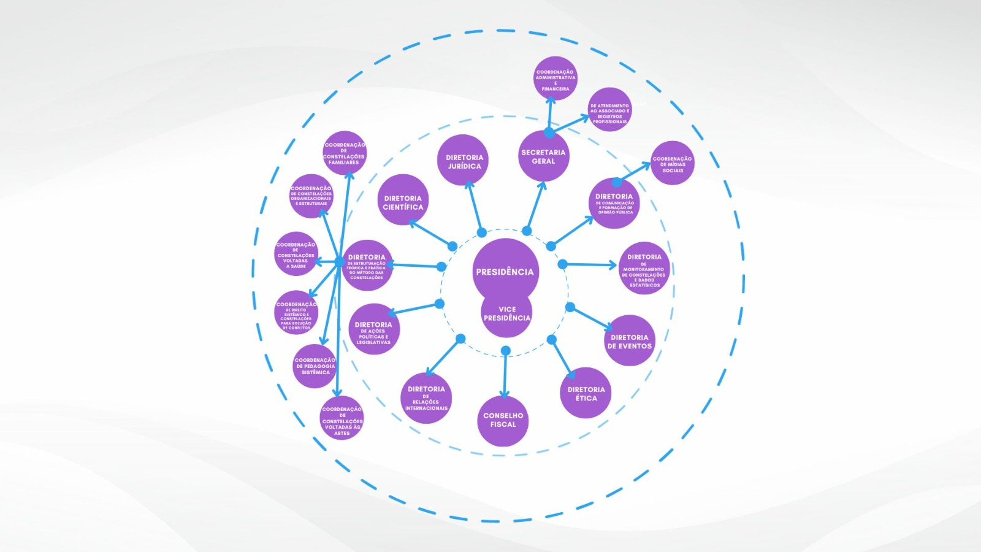
CENTRO DE EXCELÊNCIA EM CONSTELAÇÕES SISTÊMICAS

Slide 15




QUEM JÁ ESTÁ CONOSCO
DAGMAR RAMOS
MARIA IZABEL RODRIGUES
ROSE MILITÃO
ANDRÉA VULCANIS

Slide 16


QUEM JÁ ESTÁ CONOSCO
Ingra lyberato
Graça guerra

Slide 17
Contamos com você!
OBRIGADa
“O sucesso quer seguir, servindo, crescendo em sintonia com o eternamente novo”
Bert hellinger

